Slide 1
父親的謎語
第六課

Slide 2
謎語： une énigme, une devinette
一個謎語
猜cai= deviner
猜謎語， 猜謎
我最討厭猜謎語，因為我總是 (choisir la réponse correcte)
1猜不起來。
2 猜不下來。
3猜不出來。
(la réponse correcte: 3)

Slide 3
你猜猜看/猜一猜/請你猜一下， 這是什麼？
A 你猜對了嗎？(es-tu correcte?)
b 我猜錯了。(j’ai donné une fausse réponse)
C 我猜不出來 (je n’arrive pas à deviner la réponse)

Slide 4
小時候,父親最愛教我猜謎語。
父親有很多謎語。夏日的晚上,坐在星光籠罩（longzhào)著的院子裡,最有趣的事是猜父親的謎語。父親那細瞇瞇 (細細長長的）的眼睛笑看著我,悠悠地（youyoude: 慢慢地）念著他的謎語。我眨巴著（眨眼睛）眼睛,仰頭 （yang tou : lever la tête)對著那滿天的星斗 (dou:des astres)苦苦地 (difficilement, peiné)尋找,謎底（di；le fond: la réponse, la vérité)藏(ca’ng)在哪裡呢?再盯(ding: fixer son regard)著父親的眼睛瞧 (qiao: 看）覺得他那雙笑瞇瞇的小眼睛也和夜空一樣深邃 （shen sui: profond)、神秘。

Slide 5
當我苦思冥想 (ming xiang: méditer),覺得小腦瓜子發漲 (gonfler)的時候,父親便會給予 (geiyu / jiyu: 給）巧妙(astucieux)的提示 （un indice）,直到我得意地叫起來 (s’écrier triomphalement),他也“嘿嘿”（onomatopée: 擬聲詞）地笑了。漸漸地,父親的謎語很少能夠難倒我了。只有一條謎語我猜不出。
“晚上關箱子,早上開箱子,箱子裡面有鏡子,鏡子裡面有個細妹子 （小女孩）。”
我想了半天想不出,問父親:“怎麼鏡子裡面有個細妹子呢？”

Slide 6
父親笑著說:“你再聽呀——”他把眼睛合上 （閉上）,“晚上關箱子，”又把眼睛睜開,“早上開箱子,”父親把眼睛湊近我（s’approcher de ),“箱子裡面有鏡子，你仔細看看, 鏡子裡是不是有個細妹子?”
我叫起來:“是眼睛,是眼睛。”
父親說:“對。這是爸爸的眼睛。”
我問:“那我的眼睛又該怎麼說呢?”
“晚上關箱子,早上開箱子,箱子裡面有鏡子,鏡子裡面有——”父親摸摸飽經憂患 (you huan: souffrance)而早白了的頭髮,說:“有個老頭子 (un vieillard)。”

Slide 7
給予/給與 (donner /fournir)
書面語 écrit
1. 老闆對上班經常遲到的員工給予批評。
2 在這次疫情中生病的人，醫生給與免費的治療。
3. 對於學習有困難的同學，老師在下課後給予指導。(donner)
4 對於那些長期失業的人，我們應該給與同情和安慰。(éprouver de la compassion pour qqn/ apporter de la consolation)

Slide 8
一張一合
一V1+一V2
A 表示動作交替進行 en alternance
1. 這兩位主持人，一問一答， 配合得非常好。
2. 兩兄弟一前一後地跑進屋裡。
3 他發財了，又破產了，一起一落，他對人生有不一樣的看法。
B. 表示對比 le contraste
1.北京和上海兩座城市，一北一南，帶動著中國的經濟發展。
2 這兩個演員，一胖一瘦，特別有喜感。
3 這隻狗長得有些奇怪，眼睛一大一小，耳朵一長一短。

Slide 9
難倒（dao）
倒： tomber (échec)
-摔倒= tomber
-昏倒= tomber dans les pommes
老太太摔倒後就昏倒了。
Sens figuré
-這個問題把我難倒了.
Cette question est difficile, je n’arrive pas à répondre.
- 學生的問題把老師問倒了。
Les étudiants ont posé des questions (difficile) que le professeur n’arrive plus à répondre.

Slide 10
我把這個謎語拿去考(tester)小夥伴們,把最後一句改成:“鏡子裡有個小狗子 (un chiot)。”也像父親那樣把眼睛一張一合地去啟發 (éclaircir/ éclairer leur lanterne)他們。
每當chaque fois我 撅 (jue）起了嘴 (bouder) ,皺 (zhou: froissé/ ridé/ V.)著眉頭 (froncer les sourcils) ,一副煩惱憂愁的樣子時 (avoir l’air ),父親便唸起“關箱子,開箱子”,笑瞇瞇的眼睛一張一合,然後問我:“鏡子裡面有個什麼呢?”我不做聲,他便猜:“巧克力?大蘋果?洋娃娃?綢結子 ( nœud papillon en soie)?花裙子?有小鹿(biche)的鉛筆刀……”(un taille crayon)

Slide 11
我小小的心總會被其中某樣東西引(séduire)得高興起來。父親將它們“變”出來時,我問他:“你怎麼就猜得出我鏡子裡面是什麼呢?”父親的眼睛神神秘秘 （mystérieux),仿佛(好像 comme si）可以給我變出許許多多快樂和光明。
變出：faire paraître
變：changer, transformer, se transformer
ex: 你可以把這杯水變成酒嗎？
可以，我變得出來。
不行，我變不出來。

Slide 12
1: 變魔術：faire un tour de magie
Ex: 1.魔術師變出一隻鴿子.(faire paraître un pigeon)
2. 我太餓了！如果你能立刻變出一桌菜給我吃，那該有多好呀。(faire paraître)
3 這個藝術家太厲害了！一條繩子在他手裡可以變出很多花樣 （不同的樣子）。 Créer， se transformer

Slide 13
可後來有一次父親猜不出了。因為我長大了,心裡有扇(shàn: classificateur)小門兒悄悄地(secrètement)開了。一個影子(ombre/ image)從眼睛投(projeter)到了心裡,抹(mo:擦 effacer）也抹不掉,可影子“他”卻全然不知。陡然（dou: 突然）覺得父親帶給我的光明黯淡( àn dàn: s’assombrir)了,我心裡只對那個人說:“沒有你呀,我就是黑暗。”

Slide 14
« 沒有你呀,我就是黑暗。»
Sans toi, je suis les ténèbres.

Slide 15
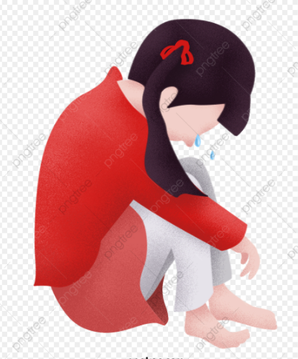
父親做的飯菜也不香了,澀澀地 (sè: sec)咽(yàn:avaler)不下去。父親問:“誰欺負 (tourmenter/taquiner )我們的細妹子了?”我忽然覺得委屈 (être lésé, injustice )得不行,眼淚吧嗒吧嗒 (ba da)掉下來。父親逗 (taquiner/ plaisanter)我:“千根 (classif°)線,萬根線,落到地上看不見。細妹子的眼睛下雨啦。”

Slide 16
抹也抹不掉
V1 也V1不V2 , V1也V1不adj （即使….也, même si…on ne peut pas…）
1. 在外面旅行，睡也睡不好，吃也吃不好，還是在家裡舒服。
2 蘋果樹長滿了蘋果，吃也吃不完。
3 髒衣服太多了，洗也洗不完。
- 這件衣服實在太髒了，洗也洗不乾淨。
4 游泳太難了，我怎麼學也學不會。
(trop difficile, je n’arrive pas à acquérir/ à apprendre )
-游泳太難了，我怎麼學也學不好。
(je n’arrive pas à bien maîtriser)
-游泳太難了，我怎麼學也學不起來。
(je n’arrive pas à acquérir / à apprendre)

Slide 17
5. 這個故事太長了，我想背也背不完。
(je ne finiras jamais de la mémoriser)
這個故事太長了，我想背也背不起來。
(je ne suis pas capable de la mémoriser)
6 這件衣服太貴了，我想買也買不了。
(pas possible de l’acheter probablement manque de moyen)
這件衣服太貴了，我想買也買不起。
(pas de moyen pour l’acheter)

Slide 18
可我覺得滿心都是無法開釋 ( 解釋）的煩惱,一甩頭（shuai甩 :déverser, 甩頭：tourner la tête) 跑進自己的房子裡。父親跟過來,拍拍我的頭,問我:“怎麼啦?”我嚷道 （crier）:“我要死啦!”父親笑了起來,說:“你小小年紀就說要死,爸爸這麼老了,還想活到100歲呢。哦哦哦,一定是有一件東西你很喜歡,又不肯跟爸爸說,對不對?好,我來猜一猜。”

Slide 19
父親數了好多東西,自然都不是我所要的。我怎麼能告訴父親,鏡子裡面有了個“臭小子”（ sale gosse/ petit con) 呢?因為父親是無論如何不能將那顆心變到我的手心的。父親繼續在猜,可他還是猜不出來。我感到和父親一下子遙遠(loin)起來,原來父親的力量也是有限的。我對父親說:“你猜不中的 (猜不出，猜不到）,也變不出來,這回(這一次）得靠我自己。”父親細瞇瞇的眼睛一下子變得那樣憂鬱 （youyù：mélancolie 忧郁)。

Slide 20
有一天,我告訴父親我要離開家,跟著那個人到離家很遠的地方去。我是父親的獨生女,父親老了,我應該留在他身邊,我也捨不得（être réticent , 不想)離開父親,可是我沒有辦法。父親靜靜地聽我說,渾濁 (trouble, les yeux blancs-grisatres )的眼睛裡什麼表情也沒有。半晌（ban xiang: 過了一會兒）才開口:“我知道有一天你要走的,女大不中留啊。”臨走的時候,他又說:“要是他待你不好,你就回家來。”
女大不中留nǚ dà bù zhōng liú：俗語，意思是女兒長大以後就應該嫁出去,不適合於留在家裡。

Slide 21
可是他待我很好,我和他在一起是那麼幸福,幸福得常常以為世界上只有兩個人。給父親寫信,也總是說我很快樂很快樂。有一次記起（想起）父親的生日,想著要孝敬 （honorer/respecter)一下他老人家,便寫信問父親需要什麼,說不管他要什麼,女兒都會想盡辦法“變”出來的。
。

Slide 22
信投進郵筒 (youtong: boite à lettre)後,我忽然生出一個荒誕(huang dàn: absurde)的想法: 假如父親跟我要太陽、月亮,我也能“變”給他嗎?當然父親絕對不會跟我要這些的,我卻因此嘲笑起自己的孝心(la piété filiale)來。猜一猜,父親會要什麼呢?
父親來信了,我急急忙忙地 (avec empressement)拆開,只有四行字:
晚上關箱子,
早上開箱子,
箱子裡面有鏡子,
鏡子裡面有個細妹子。

Slide 23
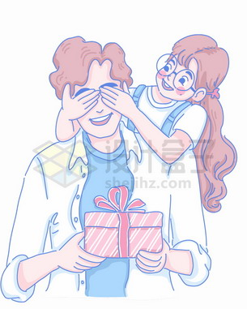
那是父親的眼睛,我怎麼會猜不出呢?

Slide 24
V出來 :
complément de résultat:
A. sortir (littéralement)
1他從學校出來。
2考試結果出來了。
B peut aussi signifier quelque chose de manière figurative pour quelque chose venant de “rien à quelque chose” de “l‘invisible au visible”, ou de “l’inconnu au connu”
0. 爸爸的謎語我猜出來了。（trouver la réponse)
1他的理由很奇怪，我看出來他在說謊。(cela se voit visiblement)
2你如果不高興，應該說出來讓大家知道。(dire ouvertement)
3我吃出來你在菜裡放了胡椒。(reconnais le goût du poivre)
4 我喝出來這杯雞尾酒裡放了伏特加。
5 我聽出來你是四川人/台灣人。(reconnu par l’accent)

Slide 27
手

Slide 29
鏡子

Slide 30
上邊毛，下邊毛
中間一粒水葡萄
（猜一個身體的部位）

Slide 31
眼睛

Slide 32
你站起來，他躺下
他站起來，你躺下
（猜一個身體的部位）

Slide 34
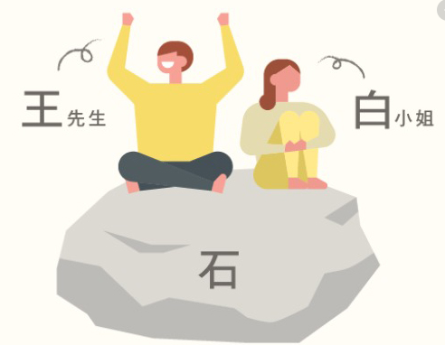
王先生， 白小姐
坐在石頭上

Slide 38
一點一橫長
一撇到南洋
南洋有個人
只有一寸長
（打一個字）

Slide 39
府

Slide 40
一點一橫長
一撇到南洋
十字對十字
太陽對月亮
（打一個字）

Slide 41
廟

